Slide 1



Slide 2
对数函数及其性质

Slide 3
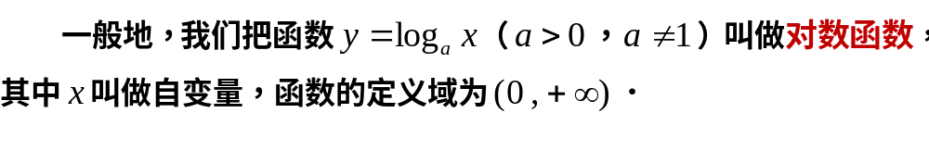



2.2.2 对数函数及其性质
y
x | y
0.5
－1
1
0
2
1
4
2
O
x
6
8
12
16

Slide 4
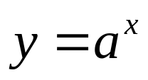
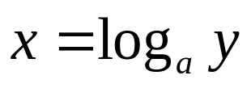
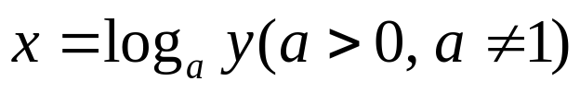




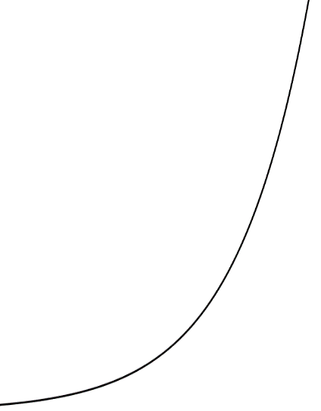




（二）引入新知
问题：在 中， 是 的函数吗？

Slide 5


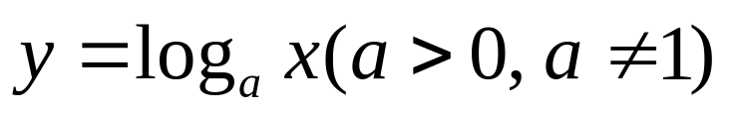
（三）构建概念
习惯上，用 表示自变量，用 表示函数，写成：
. 我们把这个函数叫做对数函数.

Slide 6

（四）研究性质
问题：如何研究对数函数 的性质？

Slide 7
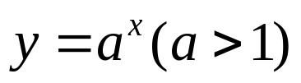
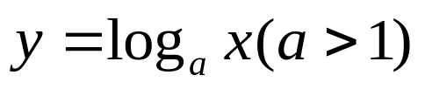

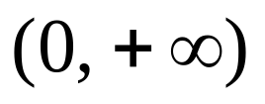
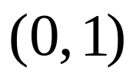
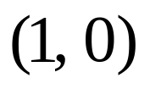
（四）研究性质
性质
定义域
值域
单调性
奇偶性
定点
指数函数
对数函数
在 是增函数
在 是增函数
非奇非偶函数
非奇非偶函数

Slide 8
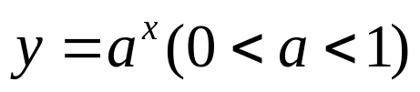
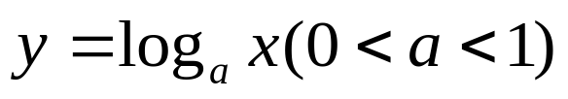
（四）研究性质
性质
定义域
值域
单调性
奇偶性
定点
指数函数
对数函数
在 是减函数
在 是减函数
非奇非偶函数
非奇非偶函数

Slide 9


函数
底数
图象
定义域
值域
单调性
奇偶性
定点
y
y
1
o
1
x
o
x
在 是增函数
在 是减函数
非奇非偶函数

Slide 10
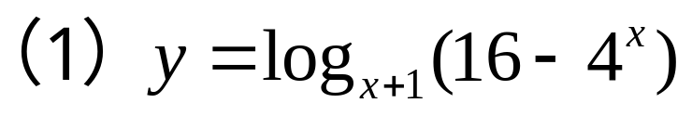
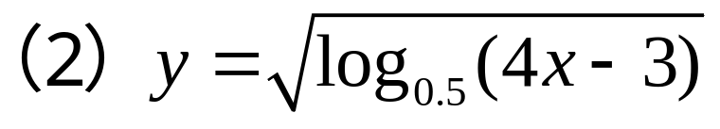
（五）课堂例题
例1：求下列函数的定义域

Slide 11
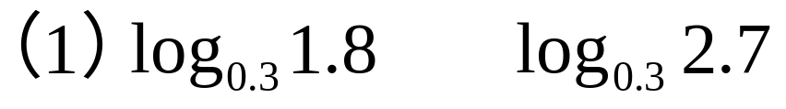
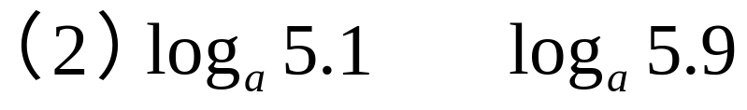
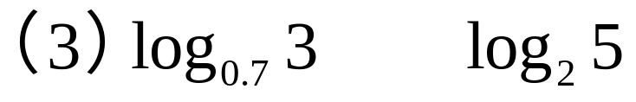
（五）课堂例题
例2：比较下列各组数中两个值的大小

Slide 12
（六）课堂小结
对数函数与指数函数有什么联系？我们是通过什么样的方式来探究对数函数的图象与性质的？
掌握对数函数性质的简单应用
（1）求定义域
（2）比较大小

